Slide 1







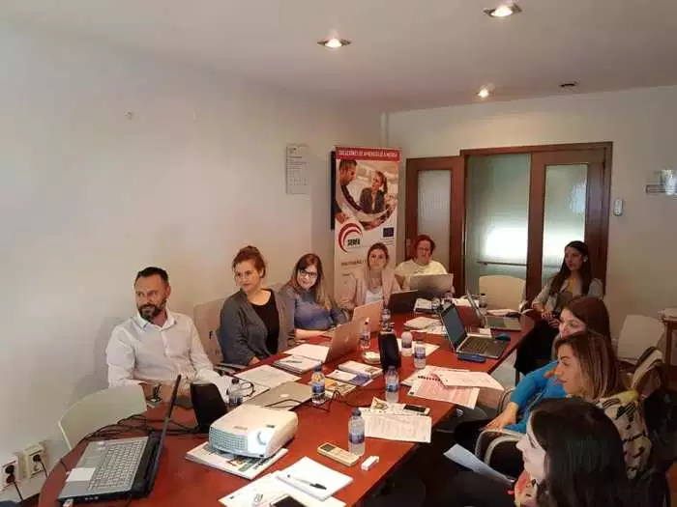
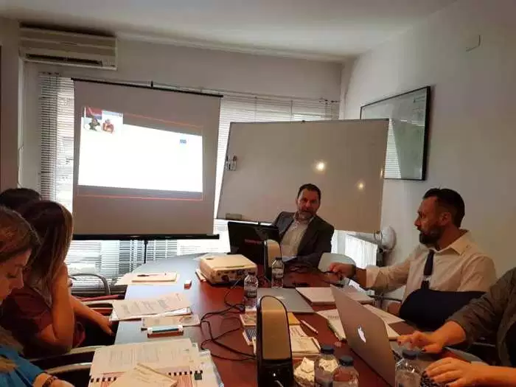
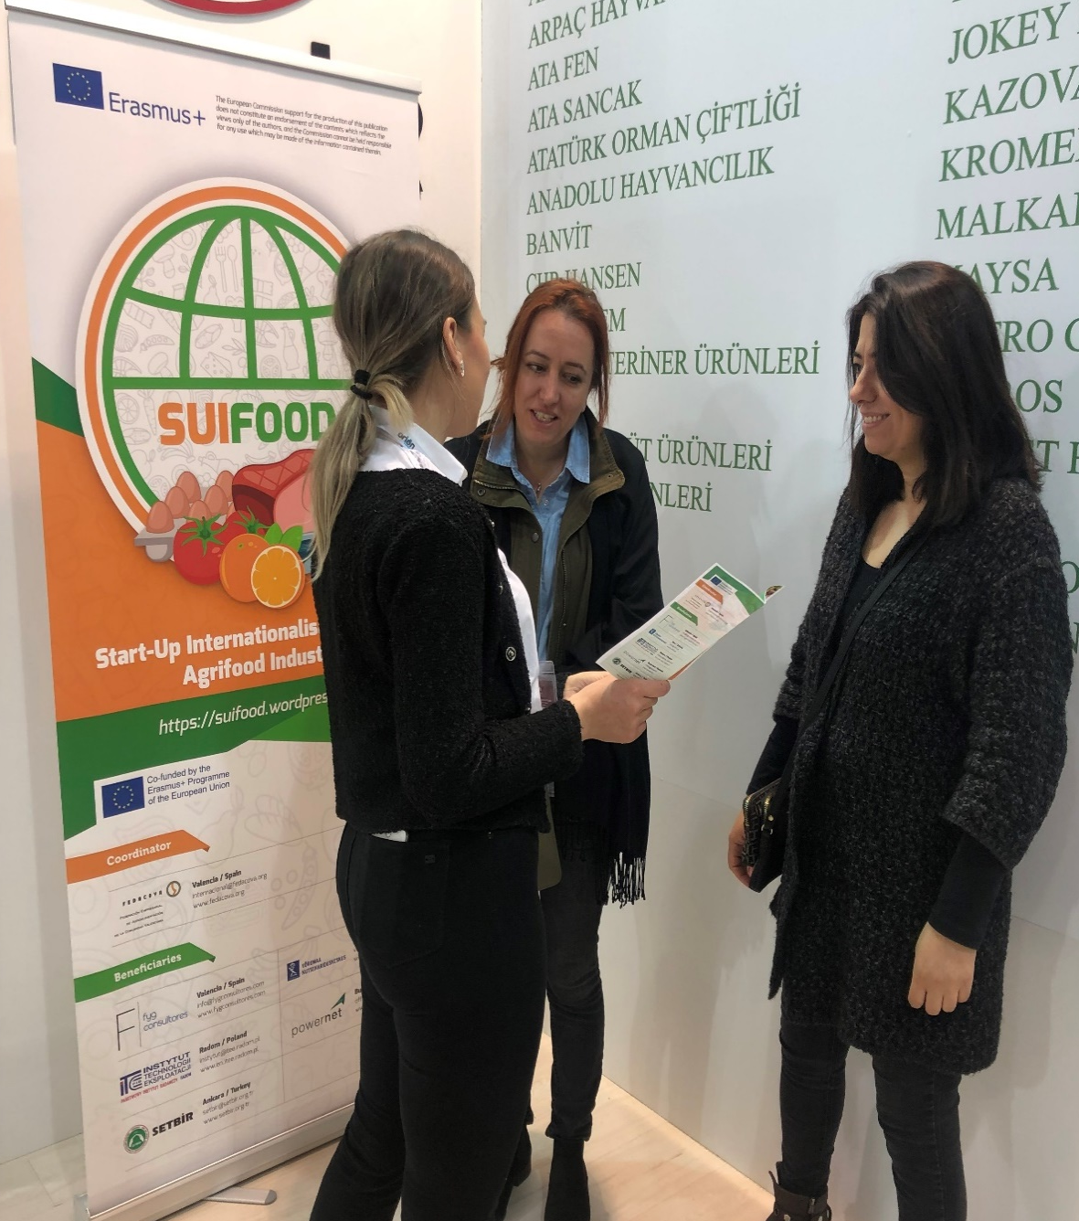
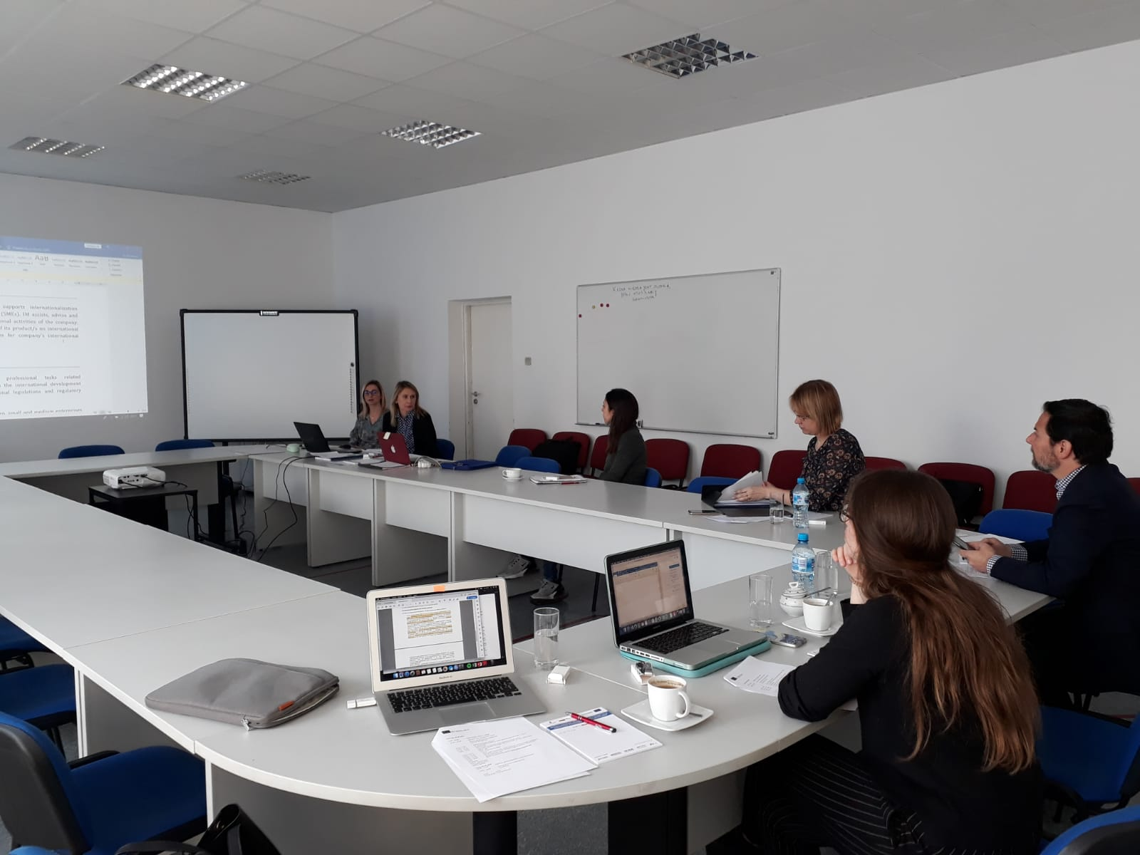

SUI-FOOD PROJESİ
Tarımsal Gıda Endüstrisinde Yeni Girişimcilerin Uluslararasılaşması
Elif YÜCEL^{1*}, Özge GÜLER¹
¹Türkiye Süt, Et, Gıda Sanayicileri ve Üreticileri Birliği Derneği (SETBİR), Ankara
ÖZET
Yiyecek ve içecek endüstrisi, iş ve katma değer bakımından AB'nin en büyük imalat sektörüdür. Aynı zamanda AB üyesi olmayan ülkelerle olan ticareti açısından da önemlidir. Yurt içi talep durgun ve hatta azalırken, tarımsal gıda ürünlerine olan dünya talebi artmaktadır. Dolayısıyla, ekonominin uluslararasılaşmasını artırmak, toparlanmanın yolu olabilir. Ancak, dış pazarlarda rekabet etmek, şirketlerin büyümesini sağlamasının yanı sıra, firmaları yenilikçiliğe ve rekabeti artırmaya zorlamaktadır.
SUI-FOOD projesinin amacı, bu hedefin pratik ihtiyaçlarını çözmek için bir rehber olarak hizmet edecek yeni girişimcilerin uluslararasılaşması için yenilikçi bir eğitim kursu ile yeni bir nitelik standardı ve pratik mesleki bir eğitim geliştirmek ve sunmaktır. Proje bu nedenle, tarıma dayalı gıdadaki yeni girişimciler ve KOBİ’lerin uluslararasılaşması alanında eğitim ve öğretim ihtiyacına cevap verecektir.
Söz konusu amaçlara ulaşmak için SUI-FOOD partnerleri dijital alana gömülü açık ve yenilikçi eğitim metotları kullanacaklardır.
SUI-FOOD projesi 1 Ekim 2018 tarihinde başlamış olup, 2 yıl sürecektir. Proje, 5 farklı ülkeden 6 ortak ile yürütülmektedir.
ORTAKLAR:
FEDACOVA (https://www.fedacova.org/) Koordinatör, İspanya
SETBİR (www.setbir.org.tr) Türkiye
FyG CONSULTORES (www.fygconsultores.com/) İspanya
VORUMAA KUTSEHARIDUSKESKUS (www.vkhk.ee/) Estonya
INSTYTUT TECHNOLOGII EKSPLOATACJI-PIB (www.itee.radom.pl/) Polonya
POWER NET CONSULTING SRL(www.mhtc.ro/power-net-consulting-2/) Romanya
HEDEFLER
Hedeflenen profil, yeni başlayanlar ve gıda ürünlerinin ticarileştirilmesi için çabalayan KOBİ girişimcileri olacaktır. Hedeflenen profil, geleneksel olarak bölgesel veya ulusal pazarlara odaklanan ve mevcut kriz / pazar doygunluğunun bir sonucu olarak ufkunu uluslararası bir düzeye çıkarması gereken KOBİ'ler veya büyümekte olan KOBİ'lerdir. Yatırım kapasiteleri düşüktür ve iç pazarda ve Avrupa dışında dış pazarlara daha yakın olabilmeleri için etkili bir değerlendirmeye ihtiyaçları vardır. Piyasa talepleri, ithalatçılar, rakipleri, ihracat düzenlemeleri vb. hakkında daha iyi bilgi ve eğitime ihtiyaçları vardır. İkinci hedef olarak SUI-FOOD, tarımsal gıda sektöründe yeni iş fırsatları arayan işsizlere ve Mesleki Eğitim ve Öğretim (MEÖ) öğrencilerine hitap edecektir. Bu proje sonucunun en iyi göstergesi, nihai eğitim aldıktan sonra uluslararasılaşma açısından daha iyi sonuçlara ulaşan yeni başlayanlar ve KOBİ’lerin sayısı olacaktır.
GELECEK DÖNEM AKTİVİTELERİ
SUI-FOOD fikrinin ortaya çıkmasının temel nedeni, belli bir sektörden yeni başlayanlar ve girişimciler için eğitimde yeni bir adım olma niyetidir. Hedef grupların faaliyetlerini daha iyi hale getirme konusundaki zorluklarına cevap veren bir eğitim teklifi geliştirmek için tarımsal gıda sektörü uluslararasılaşma yetkinliklerinde özel bir ihtiyaca cevap verecek ve bunu da bir e-öğrenme platformuyla sağlayacaktır. Bu platform sayesinde SUI-FOOD ortakların, hedef grupların dahil edilmesi ile etkileşimi ve katılımına daha fazla devam edecektir.
Proje yeni başlayanları ve girişimcileri, iş arayanları ve tarımsal gıda MEÖ öğrencilerini, destekleyici paydaşlarla bir araya getirerek bir ilgi topluluğunu oluşturacak, iyi uygulama örneklerini, ilgili ihracat etkinliklerini, fuarları ve uluslararası ürün lansmanı için ipuçlarını paylaşacaktır.
Özetle SUI-FOOD aşağıdaki yeni özellikleri sağlayacaktır:
2 sektör temsilcisi, 2 kamu MEÖ temsilcisi ve 2 eğitim alanı uzmanı içeren kamu / özel ortaklık.
Tarımsal gıda için belirli bir sektörel uluslararasılaştırma kursu, dolayısıyla bu sektöre uyarlanmış içerik.
ECVET standartlarına uygun bir yeterlilik standardı oluşturulması
Özel ihtiyaçlara, işsizlere ve gençlere yönelik hedeflerin dahil edilmesi
Resmi mesleki eğitim yolu ile bağlantı
EUROPASS sertifikasını uzun süreli tanıma için kullanma ve devredilebilirliğini kolaylaştırma
Sosyal modüller ve katılımcı unsurlar
AÇILIŞ TOPLANTISI
Açılış toplantısı 16-17 Ekim 2018 tarihlerinde İspanya’nın Valencia şehrinde, proje koordinatörü FEDACOVA’nın ev sahipliğinde gerçekleştirilmiştir. Projenin hedefleri, yapılacaklar, proje takvimi ve ortaklar arasında görev dağılımı konuları görüşülmüştür.
KONSORSİYUM TOPLANTISI-1
İkinci toplantı Instytut Technologıı Eksploatacjı’nin ev sahipliğinde 4–5 Nisan 2019 tarihlerinde Polonya’da gerçekleştirilmiştir. Toplantıda, KOBİ’ler için hazırlanan anket üzerinde değerlendirmelerde bulunulmuş ve eğitim materyallerinin hazırlanması konusunda görev paylaşımı yapılmıştır.
İLETİŞİM
Proje hakkında daha detaylı bilgiye https://suifood.wordpress.com/ adresinden ulaşılabilmektedir.
REFERANS
Bu proje Erasmus+ Programı kapsamında, 2018-1-ES01-KA202-050874 sayılı sözleşme altında, Avrupa Komisyonu tarafından desteklenmektedir.

